Slide 2
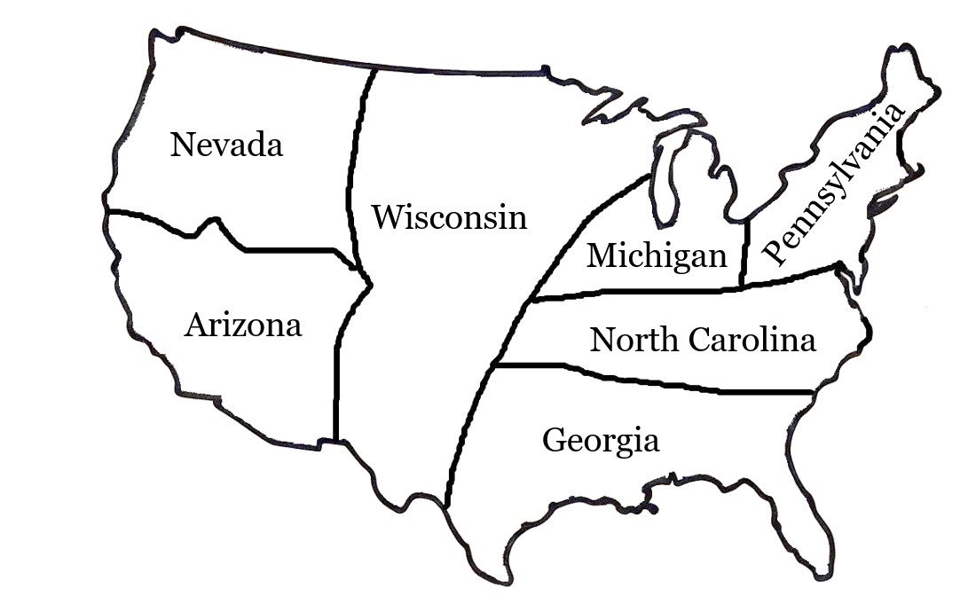

Slide 3
Bundesstaat | 2012 (Barack Obama vs. Mitt Romney) | 2016 (Hillary Clinton vs. Donald Trump) | 2020 (Joe Biden vs. Donald Trump) | 2024 Umfragewerte Oktober (Kamala Harris vs. Donald Trump)
Arizona | Obama 44,6 % Romney 53,7 %  | Clinton 45,1 % Trump 48,7 %  | Biden 49,4 %  Trump 49,1 % | Harris 49,3 %  Trump 49,2 % (20.10.)
North Carolina | Obama 48,4 % Romney 50,4 %  | Clinton 46,2 % Trump 49,8 %  | Biden 48,6 % Trump 49,9 %  | Harris 50,5 %  Trump 48,8 % (20.10.)
Kalifornien | Obama 60,2 %  Romney 37,1 % | Clinton 61,7 %  Trump 31,6 % | Biden 63,5 %  Trump 34,3 % | Harris 61,0 %  Trump 36,6 % (16.10.)
New York | Obama 63,4 %  Romney 35,2 % | Clinton 59,0 %  Trump 36,5 % | Biden 60,9 %  Trump 37,8 % | Harris 60,6 %  Trump 39,4 % (01.10.)
Pennsylvania | Obama 52,0 %  Romney 46,6 % | Clinton 47,5 % Trump 48,2 %  | Biden 50,0 %  Trump 48,8 % | Harris 47,4 % Trump 49,9 %  (20.10.)
Tennessee | Obama 39,1 % Romney 59,5 %  | Clinton 34,7 % Trump 60,7 %  | Biden 37,5 % Trump 60,7 %  | Harris 37,6 % Trump 62,4 %  (17.10.)
Utah | Obama 24,8 % Romney 72,8 %  | Clinton 27,5 % Trump 45,5 %  | Biden 37,7 % Trump 58,1 %  | Harris 38,0 % Trump 54,0 %  (07.10.)
Wisconsin | Obama 52,8 %  Romney 45,9 % | Clinton 46,5 % Trump 47,2 %  | Biden 49,5 %  Trump 48,8 % | Harris 49,0 %  Trump 48,4 % (20.10.)
Notes:
Link: https://www.arte.tv/de/videos/100626-000-A/wie-viel-macht-hat-der-praesident-5-5/

Slide 4
Bundesstaat | 2012 (Barack Obama vs. Mitt Romney) | 2016 (Hillary Clinton vs. Donald Trump) | 2020 (Joe Biden vs. Donald Trump) | 2024 Umfragewerte Oktober (Kamala Harris vs. Donald Trump)
Arizona | Obama 44,6 % Romney 53,7 %  | Clinton 45,1 % Trump 48,7 %  | Biden 49,4 %  Trump 49,1 % | Harris 49,3 % Trump 49,2 %  (20.10.)
North Carolina | Obama 48,4 % Romney 50,4 %  | Clinton 46,2 % Trump 49,8 %  | Biden 48,6 % Trump 49,9 %  | Harris 50,5 %  Trump 48,8 % (20.10.)
Kalifornien | Obama 60,2 %  Romney 37,1 % | Clinton 61,7 %  Trump 31,6 % | Biden 63,5 %  Trump 34,3 % | Harris 61,0 %  Trump 36,6 % (16.10.)
New York | Obama 63,4 %  Romney 35,2 % | Clinton 59,0 %  Trump 36,5 % | Biden 60,9 %  Trump 37,8 % | Harris 60,6 %  Trump 39,4 % (01.10.)
Pennsylvania | Obama 52,0 %  Romney 46,6 % | Clinton 47,5 % Trump 48,2 %  | Biden 50,0 %  Trump 48,8 % | Harris 47,4 % Trump 49,9 %  (20.10.)
Tennessee | Obama 39,1 % Romney 59,5 %  | Clinton 34,7 % Trump 60,7 %  | Biden 37,5 % Trump 60,7 %  | Harris 37,6 % Trump 62,4 %  (17.10.)
Utah | Obama 24,8 % Romney 72,8 %  | Clinton 27,5 % Trump 45,5 %  | Biden 37,7 % Trump 58,1 %  | Harris 38,0 % Trump 54,0 %  (07.10.)
Wisconsin | Obama 52,8 %  Romney 45,9 % | Clinton 46,5 % Trump 47,2 %  | Biden 49,5 %  Trump 48,8 % | Harris 49,0 %  Trump 48,4 % (20.10.)
Notes:
Link: https://www.arte.tv/de/videos/100626-000-A/wie-viel-macht-hat-der-praesident-5-5/

Slide 5
Präsidentschaftswahlen 2016
270 Wahlleute
Hillary Clinton
Donald Trump
Electoral College
232
306
popular vote
48,2 %
46,2 %
Präsidentschaftswahlen 2000
270 Wahlleute
Al Gore
George W. Bush
Electoral College
267
271
popular vote
48,4 %
47,9 %

Slide 6
Quellen
Folie 2: Karikatur Swing States, Karte generiert durch ChatGPT und bearbeitet
Folie 3 und 4: Zahlen der US-Präsidentschaftswahlen 2012, 2016 und 2020 nach Bundeszentrale für politische Bildung, https://www.bpb.de/fsd/karte-us-wahl; Umfragewerte 2024 nach https://www.amerikaswahl.de/umfragen/praesidentschaft-2024 (DL 22.10.2024)
Folie 5: Zahlen nach David Leip's Atlas of US presidential elections aus The Economist, https://www.economist.com/graphic-detail/2016/12/28/americas-electoral-college-and-the-popular-vote (DL 22.10.2024)

Slide 7
Dieses Material wurde im Arbeitskreis Politische Bildung erstellt.

